Slide 1
РТВ: литература и окружающий мир в начальной школе
Гин Антон Анатольевич

Slide 2

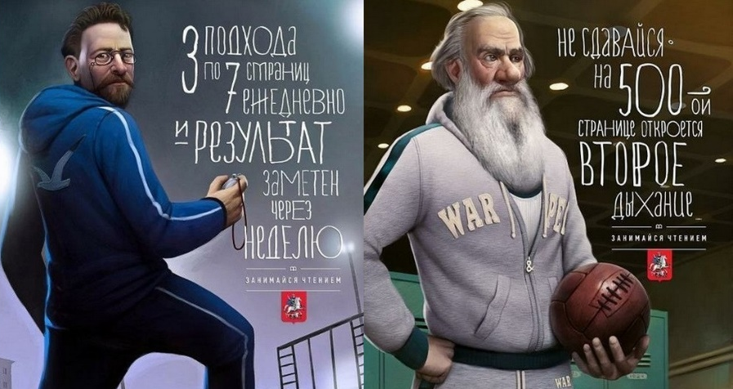

Slide 3
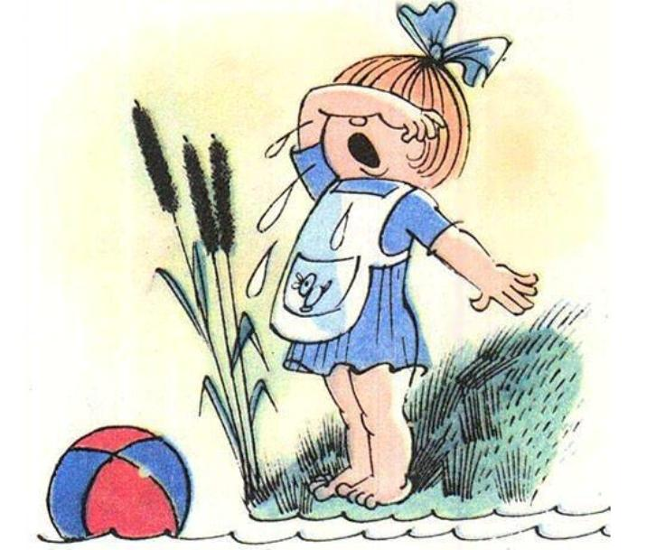
1. Извлечение информации (повторяющие вопросы); 2. Интерпретация информации (расширяющие вопросы); 3. Информация как триггер (исследовательские вопросы).
Гин С.И.

Slide 4
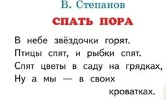
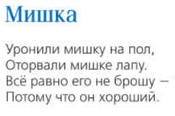
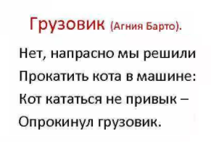
Повторяющий вопрос - ответы прямо в тексте (извлечение информации). То есть это вопросы, ответы на которые мы можем найти в тексте.
Расширяющие вопросы (углубление) – интерпретация информации, предполагаем. Мы от текста путем логических размышлений из данной ситуации делаем какие-то выводы.
Исследовательские вопросы – информация как триггер.
Ситуация закончена, информацию получили, проанализировали, а теперь отрываемся от нее. От конкретного переходим на уровень процессов и явлений. Текст уже не нужен: процессы, связи, закономерности, этой информации нет в тексте вообще.

Slide 5

1. Аналитический этап. 2. Синтетический этап. 3. Восприятие объектов с помощью различных органов чувств. 4. Использование выразительных средств речи. 5. Преобразование сюжета во времени. 6. Восприятие сюжета с разных точек зрения. 7. Смысловая характеристика картинки.
И.Н. Мурашковская, Н.П. Валюмс, С.И. Гин

Slide 6
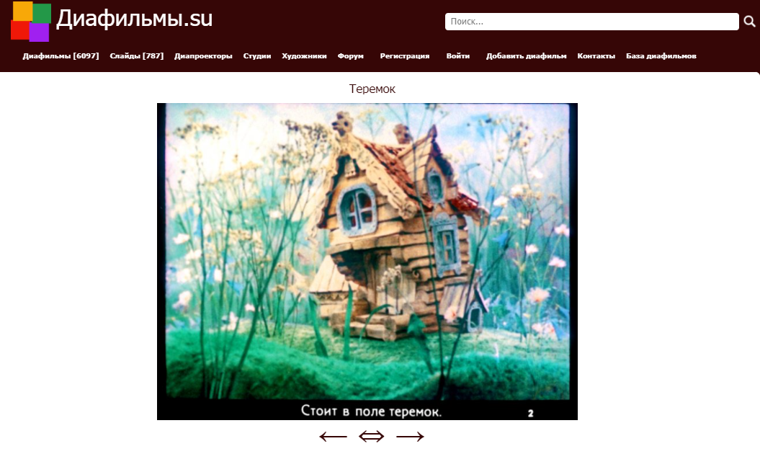

Slide 7
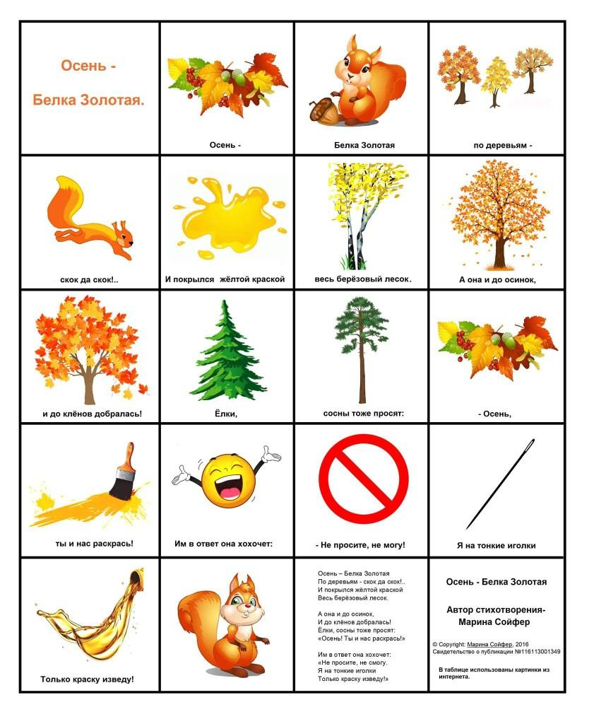
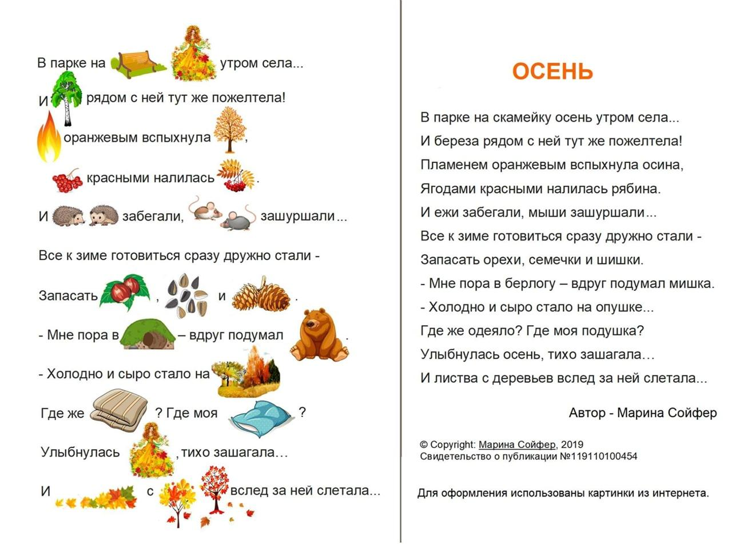
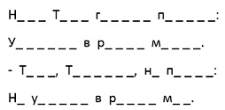

Slide 8
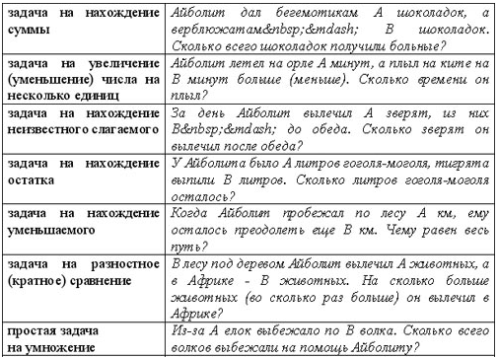
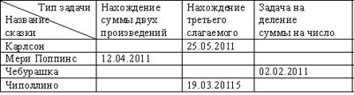
1. Несоответствие сюжета задачи сказочной основе.
2. Несоответствие чисел реальности.
3. Несоответствие сюжета ценностным ориентирам.
Алгоритм творчества: как придумывать задачи по математике. (с) С.И. Гин

Slide 9
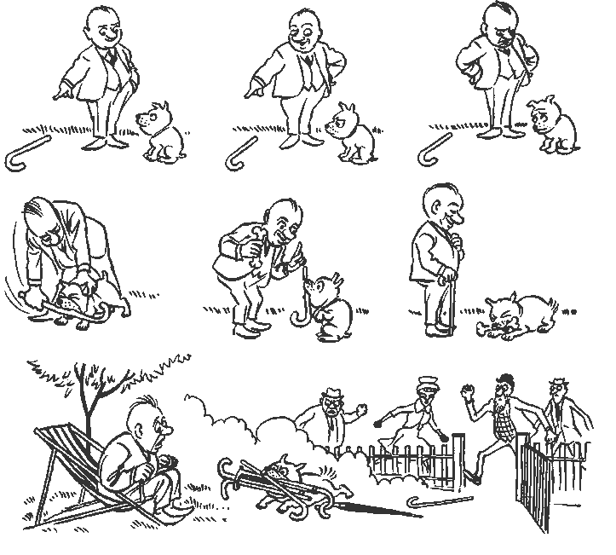
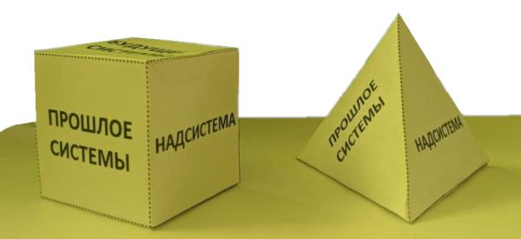

1: «Я знаю пять, не знаю пять» - мы на занятии опять!
2: «Почему именно так? Всегда ли так? Как люди об этом узнали?».
3: «Отличие исследования от проекта».
4: Системные кубики
5: Комиксы.
6. Зачётная система Шаталова.

Slide 10



Slide 11



Slide 12
31. Книга "Стратегия выживания"
32. Открытые задачи для детей, мини-сборник https://trizway.com/art/open-problemsbook.html
33. Интересные геометрические фигуры https://pikabu.ru/.../interesnyie_geometricheskie_figuryi...
34. Велосипед-лодка https://www.youtube.com/watch?app=desktop&v=SOilH-MOEb4...
35. Печать домов на 3Д-принтере https://www.youtube.com/watch?v=UkDt7kJvE6o
36. Машина с квадратными колёсами https://youtu.be/8mWmKQFYyf8
37. Колин Фёрз - изобретатель https://www.youtube.com/channel/UCp68_FLety0O-n9QU6phsgw
38. Шар и перо в вакууме (есть и полное видео) https://youtu.be/s1CXCglBSTc
39. Сериал "Адам портит всё" (3 сезона) https://vk.com/@eugenetime-adam-ruins-everything-season-1
40. Книга "Свинья, которая хотела, чтобы её съели. Философские загадки".
41. Канал с опытами для деетй "Простая наука" https://www.youtube.com/channel/UCzWnF-3UWAGNeK5fIkBmahg...
42. Педагогическая копилка https://drive.google.com/.../1PFf.../edit...
43. 10 конспектов развивающих занятий по окружающему миру https://drive.google.com/.../1PFf.../edit...
44. Бонус: летний конспект по окружающему миру https://www.facebook.com/hin.anton/posts/1974011929422680
45. Как изменится мир, если люди перестанут ходить на двух ногах
https://www.youtube.com/watch?v=2s_7Gp67nmQ
46. Канал АдМе - сайт о творчестве https://www.youtube.com/channel/UCuVpbMt4yu4I9eAey3khnGg
47. Розмір Всесвіту https://htwins.net/scale2/
48. Комикс по истории https://vk.com/wall-102349150_2156
49. Юлий Цезарь (построение "черепахой") https://youtu.be/YlGA2KFI_Os
50. Как представляли себе наше время люди 100 лет назад https://www.adme.ru/.../posmotrite-kak-predstavlyali.../
51. Книга "Открытые задачи. История". Открытые задачи. История" https://trizway.com/buy-books/otkrytye-zadachi-istoriya.html
52. Описание книг "Детский курс разных наук" https://vk.com/wall-91943332_137999
53. Описание книги Усачёва "Забавная зоология" https://www.labirint.ru/books/483134/
54. Описание уроков истории Андрея Усачева и Алеши Дмитриева https://www.labirint.ru/child-now/etot-drevniy-drevniy-mir/
55. Книги, которые я использую на окружающем мире (+ средняя школа) https://www.facebook.com/hin.anton/posts/1963791693778037
56. Описание книг "Серия книг «Узнать за 30 секунд»
https://www.livelib.ru/pubseries/28957-uznat-za-30-sekund
57. Описание книг "Простая наука для детей". https://www.labirint.ru/series/47383/
58. Биолог Тайлер ДеВитт "Эй, учитель, сделай интересно" - https://youtu.be/YgSOCypN9Rg
1. Волшебная книга МЧС
2. Книга "Открытые задачи. Начальная школа. Сильное мышление через открытые задачи"
3. Космонавт Крис Хэдфилд на английском
4. Космонавт Крис Хэдфилд на русском
(+ канал с переводами научных видео ВертДайдер
5. Гидрофобное покрытие
6. Фильтр, чтобы пить из луж
7. Испытатель диванов, вакансия
8. Интерактивный курс по окружающему миру для 1-3 кл. Романа Соловьева
9. Летит кибитка удалая...
10. Животные глазами средневековых художников
11. Канал рисования для малышей РыбаКит
12. Смешиваем цвета онлайн
13. Найди цвет
13. Морфологическая таблица животных
14. Ваш гид в мире космоса
15. Как Земля выглядела раньше
16. На что похожи страны
17. Книга "Открытые задачи. География"
18. Книга Усачёва "Занимательная география"
19. Учитель показал, почему мытье рук имеет большое значение
20. Вымершие животные
21. Анатомия человека, интерактив
22. Если бы животные носили человеческую одежду, как бы они это делали?
23. Объединенные животные
24. Цыпленок растет без скорлупы
25. Тест: попробуйте найти животных на этих 15 фотографиях
26. Как бы выглядели люди, если бы произошли от других животных
27. как выглядели бы люди, будь они похожи на животных
28. Убежище Кротика и Мышки
29. Книга "Открытые задачи. Биология«
30. Книга «Объяснить необъяснимое»
31. Книга "Стратегия выживания"
32. Открытые задачи для детей, мини-сборник
33. Интересные геометрические фигуры
34. Велосипед-лодка
35. Печать домов на 3Д-принтере
36. Машина с квадратными колёсами
37. Колин Фёрз - изобретатель
38. Шар и перо в вакууме (есть и полное видео)
39. Сериал "Адам портит всё" (3 сезона)
40. Книга "Свинья, которая хотела, чтобы её съели. Философские загадки".
41. Канал с опытами для деетй "Простая наука"
42. Педагогическая копилка
43. 10 конспектов развивающих занятий по окружающему миру
44. Бонус: летний конспект по окружающему миру
45. Как изменится мир, если люди перестанут ходить на двух ногах
46. Канал АDМе - сайт о творчестве
47. Размеры Вселенной

Slide 13
Полезные ссылки:
1. Группа «Заметки столичного учителя».
2. Пособие «Как развивать креативность у детей», С.И. Гин.
3. Пособие «Путешествие по миру книг и мультфильмов», Е.А. Гин.
4. Статья «Алгоритм творчества: как придумывать задачи по математике», С.И. Гин
5. Статья «Как воспитать читателя», Кушнир.
6. Диафильмы.
7. Проект «А подумать?». Креативные задания из окружающего мира
по ТРИЗ-педагогике.

Slide 14
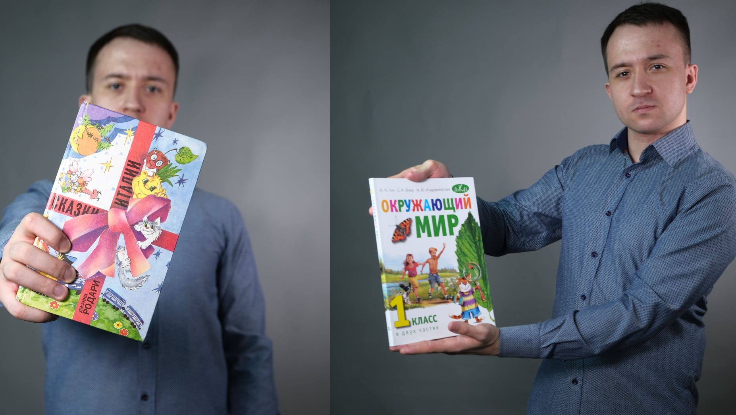


Slide 15



Slide 16
Наши социальные сети

